Slide 1

Основы GIT
© 2022 Комп'ютерна школа Hillel

Slide 2




План лекции
Что такое система контроля версий
Установка и конфигурация GIT
Основы GIT
Разветвления в Git

Slide 3
Что такое система контроля версий

Slide 4

Система контроля версий
Система контроля версия (СКВ) - это система, регистрирующая изменения в одном или нескольких файлах для того, чтобы в дальнейшем была возможность вернуться к определенным старым версиям этих файлов.

Slide 5

Для чего используют СКВ ?

Slide 6


Комфортная работа команды над одним продуктом
Server
Отправка файла
Отправка файла

Slide 7
Создание версий.
Имеем всю историю перемен.
Есть возможность вернуться к любой версии проекта.
Version 1
Version 3
Version 5
Version 2
Version 4
Version 6

Slide 8
Почему именно GIT?
Для того чтобы это понять, рассмотрим понятия централизованной и децентрализованной систем контроля версий.

Slide 9
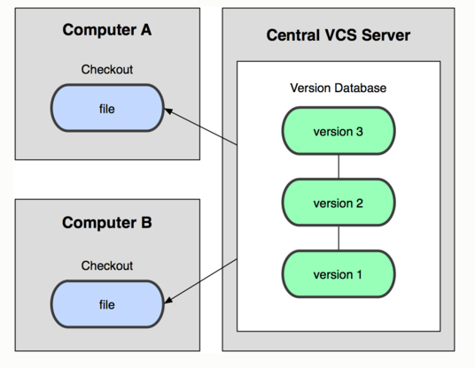
Централизованные системы
Централизованные системы - имеют единственный сервер, содержащий все версии файлов, и некоторое число клиентов, получающих файлы из центрального места.
Например, существуют такие системы:
CVS
Subversion
Perforce

Slide 10
Недостатки
Централизованный сервер является уязвимым местом системы.
Если повреждается диск централизованной базы данных и отсутствует резервная копия, вы теряете абсолютно все.

Slide 11
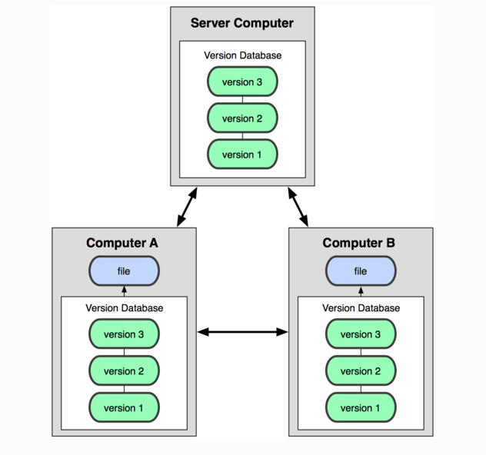
Децентрализованные системы
Децентрализованные системы - клиенты получают полную копию хранилища вместе со всей его историей.
Например, существуют такие системы:
GIT
Mercurial
Bazaar

Slide 12
Преимущества
Если умирает какой-либо сервер, через который сотрудничают разработчики, то любой из клиентских репозиториев может быть скопирован обратно к серверу, чтобы восстановить его.

Slide 13
GIT основы

Slide 14
Как другие СКВ сохраняют изменения?

Slide 15
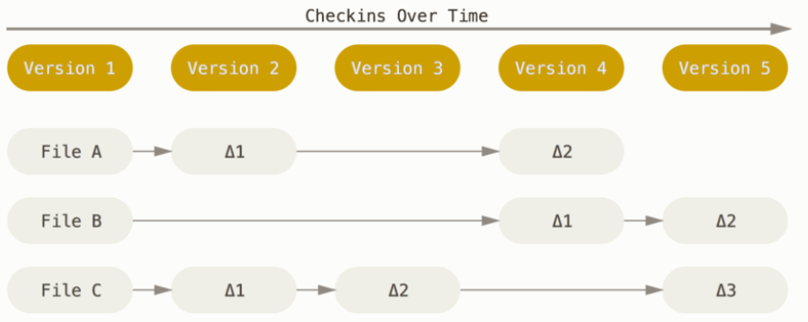
Каждая версия сохраняет только список изменений в файле.

Slide 16
Как GIT сохраняет изменения?

Slide 17
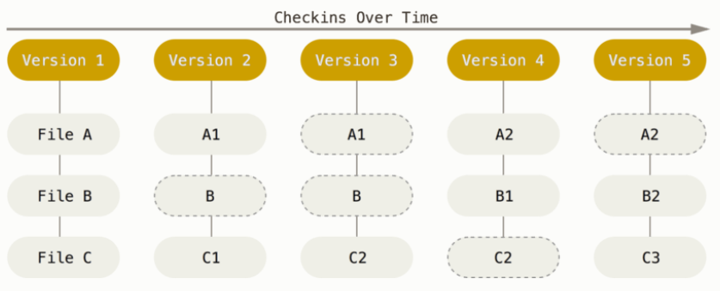
GIT сохраняет файлы в каждой версии проекта полностью. Это называется снимок проекта во времени.

Slide 18
Три состояния в GIT
Committed
данные безопасно сохранены в локальной базе данных.
Modified
внесены изменения, которые еще не сохранены в базе данных.
01
03
Staged
обозначение измененного файла, что эти изменения будут добавлены в commit
02

Slide 19
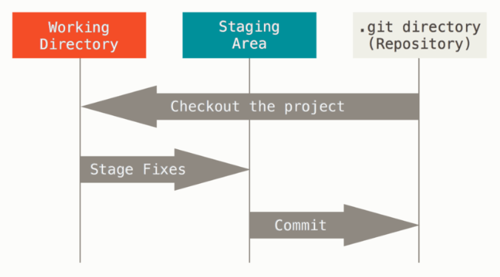

Slide 20
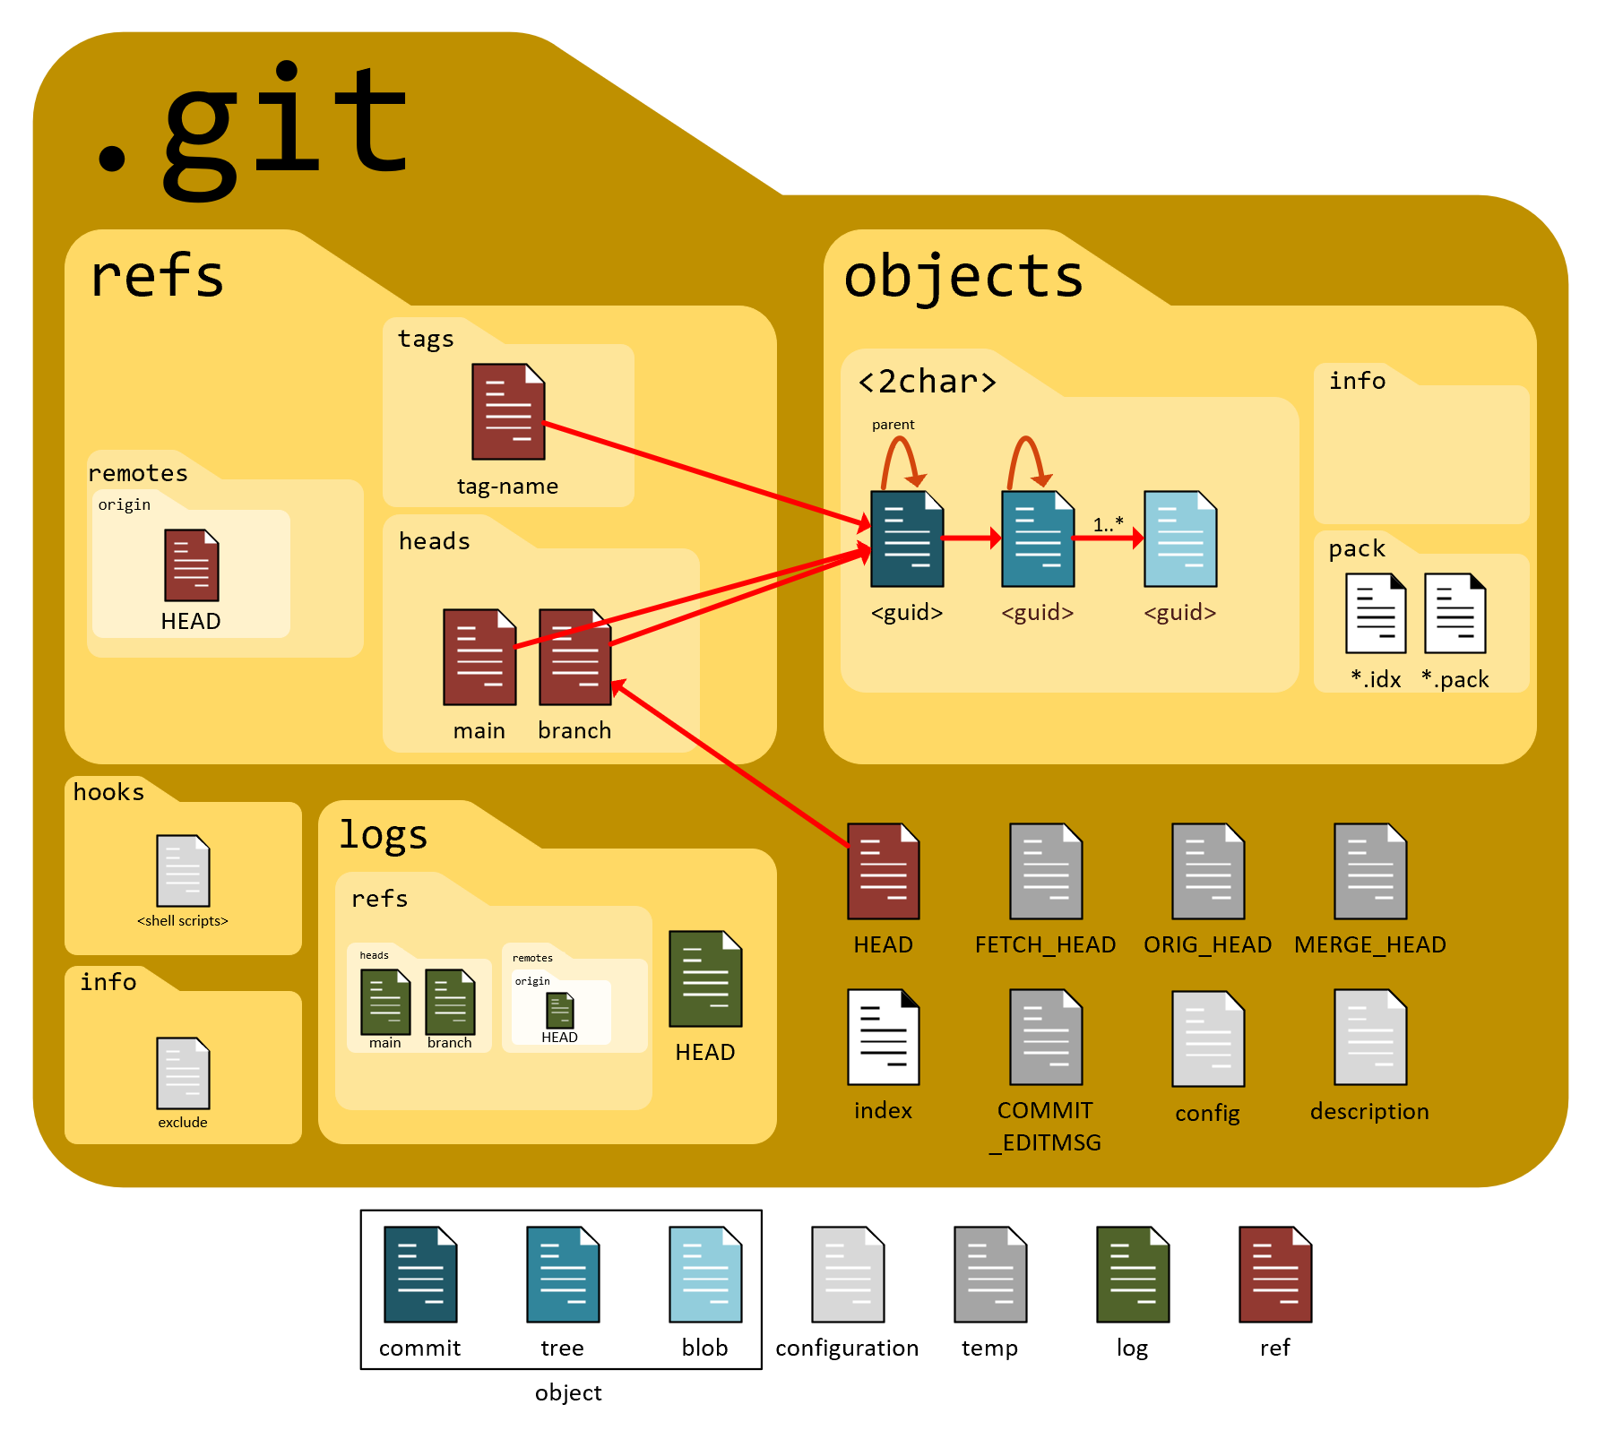
.git directory
.git directory - в директории Git система хранит метаданные и базу данных объектов вашего проекта. Это самая важная часть Git, именно она копируется при клонировании хранилища с другого компьютера.

Slide 21

Working directory
Working directory - это извлеченная из базы копия определенной версии проекта.

Slide 22
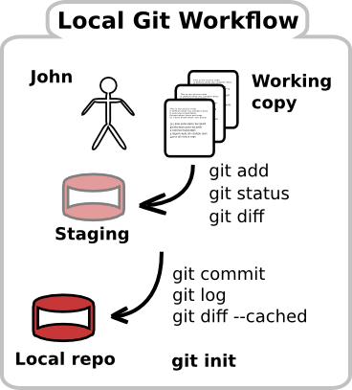
Staging area
Staging area - это файл, обычно находящийся в директории Git и содержащий информацию о том, что будет сохранено в следующем комите.

Slide 23
Настройка GIT.
В состав Git входит утилита git config, которая позволяет просматривать и устанавливать параметры, контролирующие все аспекты работы Git и его внешний вид.

Slide 24
Настройки GIT
Первое, что вам следует сделать после установки Git'а – указать ваше имя и адрес электронной почты. Это важно, потому что каждый комит в Git содержит эту информацию, и она включена в передаваемые вами комиты и не может быть изменена далее.
git config --global user.name "Test" - устанавливает user.name
git config --global user.email “test@test” - устанавливает email
git config --list – показывает все конфигурационные установки
git help – помощь в командах

Slide 25
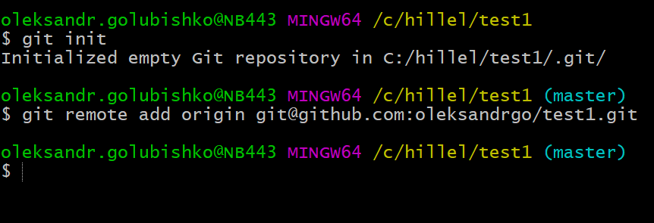
Создание нового репозитория
Регистрация на http://github.com/
Регистрация
Создание удаленного репозитория
Создание локального git repository
git init - инициализация репозитория;
git remote add origin (url путь к нашему удаленному репозиторию)

Slide 26
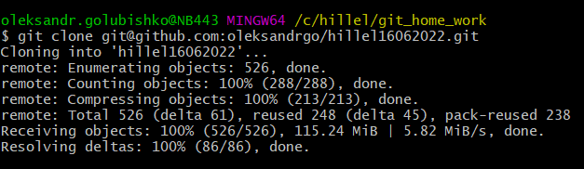
Клонирование существующего репозитория
Регистрация на http://github.com/
Регистрация
Создание удаленного репозитория
В папке на своем компьютере выполняем команду git clone (url путь к нашему удаленному репозиторию)

Slide 27
Команда git status – показывает, в каком состоянии ваши файлы. Рассмотрим жизненный путь файлов

Slide 28
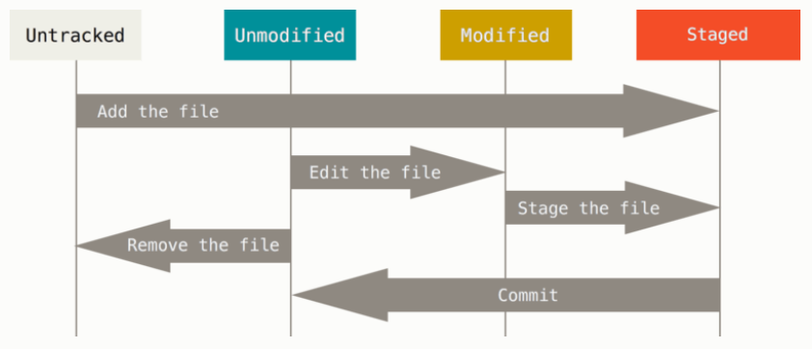

Slide 29
Untracked
Unmodified
Неконтролируемый (untracked) означает, что Git видит файл, которого нет в предыдущем снимке (комите)
01
02
Означает, что файл контролируется GIT.
Metrics
Modified
Staged
Означает, что контролируемый файл был редактирован в рабочей директории, однако его не индексировали
Файл попадает в контроль GIT.
04
03

Slide 30
Команда git add
git add - используется для контроля новых файлов. Можно также сказать, что эта команда переводит файлы в статус Staged.
git add <список файлів> - добавить следующие файлы
git add . - добавить все файлы
git add .java - добавить все файлы расширением java
git add папка - добавить все файлы в папке

Slide 31
Commit
Commit - комит это одно из базовых понятий в Git. Если объяснять простым языком, то комит – это огромная копия вашего проекта в момент времени, когда этот комит был сделан.
git commit --m”коментар до коміту” - команда, создающая комит
git log - позволяет просмотреть комиты

Slide 32
Git diff
git diff - показывает разницу между нынешним неотслеживаемым состоянием репозитория и последним снимком репозитория.
git diff --staged - показывает разницу между текущим отслеживаемым состоянием репозитория и последним снимком (комитом) репозитория
git diff COMMIT_HASH(номер) - показывает разницу между текущим состоянием репозитория и указанным комитом

Slide 33
Git reset очень опасная команда. Отмена каких-либо изменений.

Slide 34
Указатель HEAD
Commit 1
Commit 2
Commit 3
Commit 4
Commit 5
HEAD^^
or
HEAD ~2
HEAD^ or
HEAD ~1
HEAD
Указывает на последний (текущий) комит

Slide 35
01
git reset –hard
git reset –mixed
03
Три режима команды git reset
02
git reset –soft

Slide 36
1
HARD
Возвращает проект в указанный комитет, при этом полностью удаляет все комиты после этого.
Commit 1
Commit 2
Commit 3
Commit 4
Commit 5
git reset –hard HEAD^^

Slide 37
git reset –hard
git reset --hard HEAD ~ 2 - вернет проект на два комита назад и удалит предыдущие комиты
git reset --hard HEAD^^ - вернет проект на два комита назад и удалит предыдущие комиты
git reset --hard (номер коміту) - вернет проект в указанный комит и удалит предыдущие комиты

Slide 38
2
MIXED
Возвращает проект в указанный комитет, при этом переводит все комиты после указанного в неотслеживаемую (unstaged) зону.
Commit 1
Commit 2
Commit 3
Commit 4
Commit 5
git reset –mixed HEAD^^

Slide 39
git reset –mixed
git reset --mixed HEAD ~ 2 - возвращает проект на два комита назад и переводит все предыдущие комиты в unstaged зону
git reset --mixed HEAD^^ - возвращает проект на два комита назад и переводит все предыдущие комиты в unstaged зону
git reset --mixed (номер коміту) - возвращает проект к указанному комиту и переводит все предыдущие комиты в unstaged зону

Slide 40
3
SOFT
Возвращает проект в указанный комитет, при этом переводит
все комиты после указанной в отслеживаемую (staged) зону
Commit 1
Commit 2
Commit 3
Commit 4
Commit 5
git reset –soft HEAD^^

Slide 41
git reset –soft
git reset --soft HEAD ~ 2 - возвращает проект на два комита назад и переводит все предыдущие комиты в staged зону
git reset --soft HEAD^^ - возвращает проект на два комита назад и переводит все предыдущие комиты в staged зону
git reset --soft (номер коміту) - возвращает проект к указанному комиту и переводит все предыдущие комиты в staged зону

Slide 42
Git checkout используется для перемещения между
комитами, версиями отдельных файлов и
ветвями

Slide 43
git checkout
git checkout commit_hash
git checkout HEAD^^
git checkout HEAD~2
Всі ці команди виконають одне і те саме. Стан проекту повністю повернувся до вказаного знімка. При цьому ніякі комміти не будуть видалені чи змінені. Ми будь-якої миті можемо перенестися назад до актуальної версії.
git checkout commit_hash -- file1 - возвращает файл file1 к версии, которая была в
его в указанном комментарии.
git checkout -- . - возвращает все файлы в репозитории к версии, которая была у них в последнем комите (HEAD). Работает только для неотслеживаемых (untracked або modified) изменений.

Slide 44
А что будет, если я вернусь в комит и там сделаю новую ветку?

Slide 45

Показатель HEAD находится в состоянии DETACHED. Он отделен от актуальной версии проекта. Любые изменения или комиты сделанные в этом состоянии удаляются сборщиком мусора при переходе к другому комиту.
Commit 1
Commit 2
Commit 3
Commit 4
Commit 5
git checkout
commit 3.1
commit 3.2

Slide 46
С помощью GIT можно отправить нашу
работу на удаленный репозиторий - для
дополнительной безопасности и для того,
чтобы другие люди могли видеть наши
комиты.

Slide 47
Удаленный репозиторий
Git pull
Git push

Slide 48
git push
git push origin master - команда для отправки локального репозитория на удаленный. Если рассмотреть подробнее команду:
git push - команда
origin - название удаленного репозитория
master - ветвь, в которую мы отправляем изменения
git pull - загружает новые комиты из удаленного репозитория

Slide 49
Разветвление в Git

Slide 50
Зачем использовать
ветвление?

Slide 51
Новые функции разрабатываются в отдельных ветвях
Ветвь мастер содержит стабильную версию проекта. Можем вернуться на master в любой момент
Сразу несколько разработчиков могут работать в своих ветвях над своими задачами. После завершения работы над задачами, эти ветви "сливаются" в master ветку.

Slide 52
Commit 1
Commit 2
Commit 3
Commit 4 (merge)
git branch barnchName
New branch

Slide 53
git branch
git branch – показывает перечень ветвей в вашем локальном репозитории
git branch branchName – создаст ветку. Очень важно понимать, что новая ветвь будет копировать, от которой вы ее создали
git branch -d branchName – удалит ветку под названием
git checkout branchName – переключит нас на указанную ветвь
git merge branchName – сливает одну ветку из другой. Чтобы это сделать, необходимо перейти к ветке, в которую вы хотите добавить новую ветку, и именно там использовать команду

Slide 54
А если вы работали в своей ветке, кто-то добавил коммиты в ветку master, как будет происходить merge?
Могут возникнуть конфликты. Гит попытается решить их самостоятельно.
Если ему не удастся, придется решать их вручную.

Slide 55
ANY QUESTIONS ?

